Slide 1
Storia delle biblioteche in Italia -
Cap II, seconda parte
P. Traniello

Slide 2
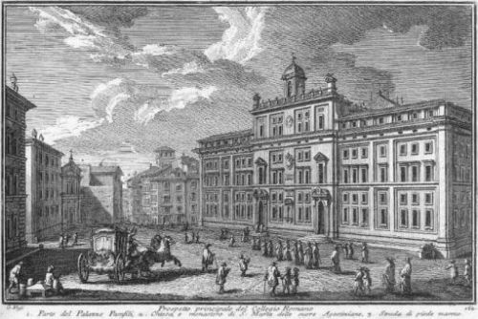
La Biblioteca Nazionale di Roma
Intitolata a Vittorio Emanuele II
14 marzo 1876
Aperta al pubblico il 1 aprile
“Il nuovo pensiero” e l’identità nazionale secondo Bonghi
Il ruolo della biblioteca → documentazione storica e strumento di conoscenza e diffusione della cultura moderna
La prima sede della Biblioteca, in Campo Marzio

Slide 3
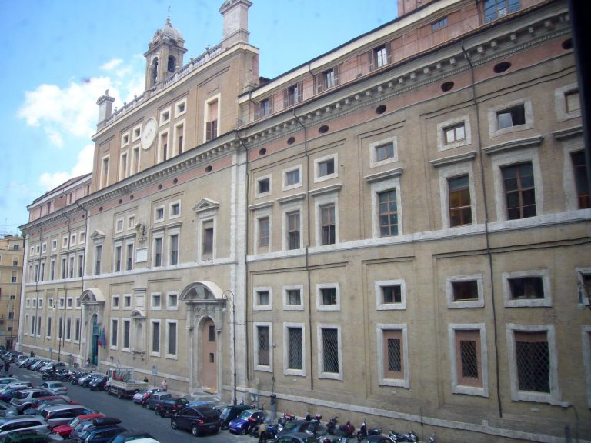
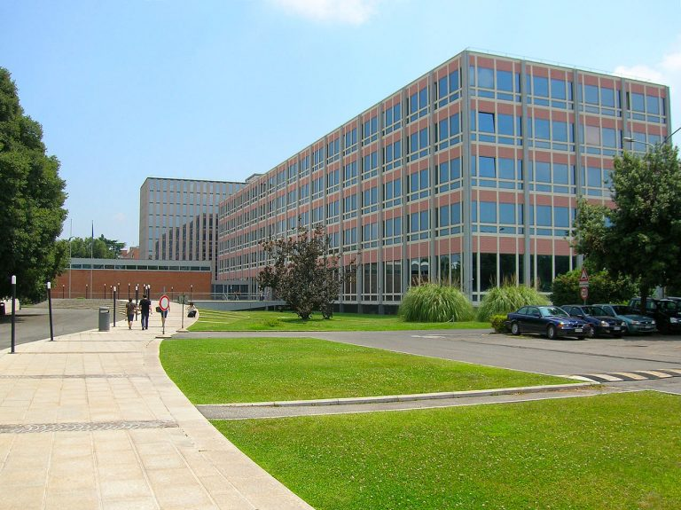
Il Palazzo del Collegio Romano, antica sede della Biblioteca Nazionale Centrale di Roma
La Biblioteca Nazionale Centrale di Roma, oggi

Slide 4
Il provvedimento del 1876
Compromesso tra posizione unitaria e policentrica
I 4 istituti “nazionali”:
Napoli
Roma
Torino → anche universitaria
Firenze
→ fine: rappresentare progresso della cultura nazionale e straniera
→ primo esempio di biblioteche statali autonome
IL PROVVEDIMENTO DEL 76 ERA VOLTO A:
ridurre il numero delle biblioteche a carico dello stato
definire il ruolo delle biblioteche nazionali
garantire servizi bibliotecari locali
coordinare a livello cittadino le funzioni dei diversi istituti
cenni ai servizi bibliotecari scolastici

Slide 5
Gli effetti del provvedimento del 1876
Il ruolo delle Universitarie: fornire i mezzi necessari allo studio e all’insegnamento
Le altre biblioteche governative erano considerate connesse ad altri istituti
Le restanti biblioteche→ alle province o al comune
Quindi:
L’unificazione amministrativa di varie biblioteche non era destinata a produrre effetto:
la riduzione del numero di biblioteche governative attraverso la creazione di biblioteche “autonome” e connesse ad altro istituto poteva essere proficua solo in caso di adeguato finanziamento (non avvenuto).
tutto l’insieme di biblioteche governative resta sotto la giurisdizione del ministero della Pubblica Istruzione→ la riduzione di numero è solo apparente

Slide 6
Biblioteche autonome
Nessun intervento né per le biblioteche autonome nè per quelle dei ginnasi e dei licei.
Documentazione della cultura italiana era ancora affidata all’Editto Albertino 1848 e non c’era rappresentazione della cultura straniera
Una delle uniche ad essere trasferita all’ente locale fu la biblioteca Governativa di origine teresiana di Mantova
Vittorio Emanuele di Roma compiti di notevole rilievo: bollettine opere straniere, l’organizzazione dei duplicati, corso tecnico per la formazione dei bibliotecari

Slide 7
Crisi della Nazionale di Roma
18 marzo 1876 Destra Storica lasciava governo ma non vennero fatti i cambiamenti necessari, nonostante ci fossero uomini politici intellettuali (ad esempio il De Sanctis e il Martini).
La politica economica del tempo era volti soprattutto all’industrializzazione del paese e non ai settori culturali e formativi.
L’apertura al pubblico era di 10 ore, ma erano incompiuti il trattamento inventariale e catalografico e la storia del progressivo sgretolamento viene narrata da Carini.
La Nazionale di Roma viene chiusa nel 1879

Slide 8
La commissione d’inchiesta sopra le biblioteche del regno
La crisi e la conseguente chiusura della Nazionale di Roma porta a una serie di inchieste non solo a quest’ultima ma anche alle altre biblioteche d’Italia.
La prima commissione 1879 sulla Vittorio Emanuele (chiuse al pubblico la biblioteca)
Inizialmente analizzavano e revisionano i cataloghi e gli inventari, ma vennero alla luce gravi irregolarità (dispersione materiale importante).
Questo spinse De Sanctis a varare una seconda commissione presediuta da Baccelli che nel 1880 pubblicarono una relazione a cura del ministero della Pubblica istruzione.

Slide 9
Conseguenze dello scandalo della Nazionale
produsse un acceso dibattito e tentativo di riesame della situazione
1881 → commissione parlamentare per tutte le biblioteche, musei e gallerie
una delle più importanti occasioni di riflessione su istituti culturali dall’Unità a oggi
10 ottobre 1881 → riunione costitutiva con nomina di due sottocommissioni
lavori dall’81 all’ ‘85 → ispezioni alle maggiori biblioteche italiane (testimoni)
dopo ispezioni → formulazione di proposte a ministero Pubblica istruzione
alcune di queste non produssero mutamenti di rilievo

Slide 10
Provvedimenti nelle biblioteche
per la Laurenziana → rimuovere inconvenienti (locali sottostanti erano per i canonici di San Lorenzo); provvedere a restauro codici; studiare progetto di ampliamento per recupero di spazio necessario
per la Riccardiana → intavolare trattative con provincia di Firenze per unirla alla Moreniana e amministrativamente alla Laurenziana (fornendo libri codici) → bocciata nel 1883
per la Nazionale di Firenze → più riguardo personale, rimozione di impiegati allora idonei (lo stesso prefetto, Torello Sacconi)
per l’università di Pisa → incremento dotazione finanziaria per acquisto di libri e produzione cataloghi
per Statale di Lucca → ordinamento di raccolte di origine ecclesiastica e redazione cataloghi
Per Universitaria Alessandrina → commissionariamento (situazione di grande disordine)
per Nazionale di Napoli → ampliamento sede con aggiunta di un piano a Palazzo degli Studi

Slide 11
per la Nazionale di Roma (oggetto di sottocommissione)
demandare acquisto libri non a consiglio di direzione ma a apposita commissione del regolamento del ‘76
catalogazione più economica
ridurre personale e ripartire meglio mansioni
eliminare formalità nel prestito dei libri
commissione invitava gli stessi bibliotecari a avanzare proposte
dopo poco esautorata dai propri lavori che procedevano in altre sedi → 1885 cessa di esistere
apporto finale non consistente ma interessanti le discussioni per gli atti per le ispezioni, toccando punti più critici

Slide 12
Spunti nati dai dibattiti
Al centro di questi le due biblioteche nazionali di Firenze e Roma
Firenze → locali in uno stato di gran disordine soprattutto in raccolte dell’ex Palatina (sale sotterranee)
Situazione inventariale e catalografica → inventario della Palatina inservibile
Sette cataloghi “alfabetici” (scorrere tutti per trovare opera desiderata)
Consultazione solo sotto richiesta (accessibilità generale causa di disordine)
Unico catalogo per materie → quello iniziato da Torello Sacconi nel 1867 (interruzione per volere del Passerini)

Slide 13
Politica degli acquisti → verbalizzata l’osservazione conclusiva <<non si è mai pensato, per mancanza di mezzi, a riempire la lacuna di circa 60 anni nei libri posseduti dalla biblioteca.>>
Nazionale di Firenze→ deposito legale: l’obbligo risultava evaso in un gran numero di casi e la collaborazione delle procure era molto scarsa.
→ carenza organizzativa della biblioteca nella gestione dei servizi di lettura.
Considerazioni in parte analoghe per la Nazionale di Roma

Slide 14
Cacca
→ Stato della Vittorio Emanuele era stato affidato a Domenico Gnoli.
riaprì la biblioteca, chiusa dopo la crisi del 1879, e aveva provveduto al riordino della sala di consultazione.
ispezioni della commissione (25 e 26 gennaio) → ben ordinati i locali al primo piano
sala riservata, sala riviste.

